Slide 1
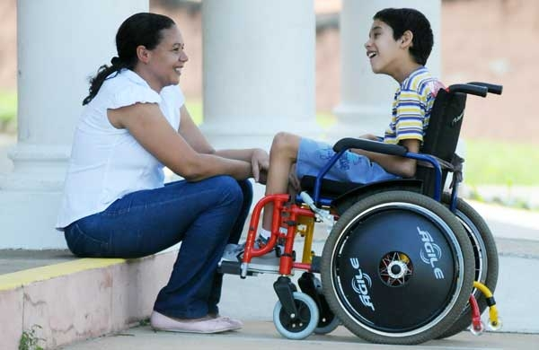

A proposta da reforma da previdência – PEC 6/2019 - ofende a dignidade da pessoa com deficiência porque não dá segurança aos segurados (pai/mãe) de beneficiários com deficiência (pessoas com deficiência intelectual e mental e deficiência grave) e uma pensão integral para viver com dignidade e tratamentos adequados. É cruel e desumano!
AMPID - Associação Nacional dos Membros do Ministério Público de Defesa dos Direitos
da Pessoa Idosa e Pessoas com Deficiência / www.ampid.org.br /www.facebook.com/AMPID.AMPID

